Slide 1
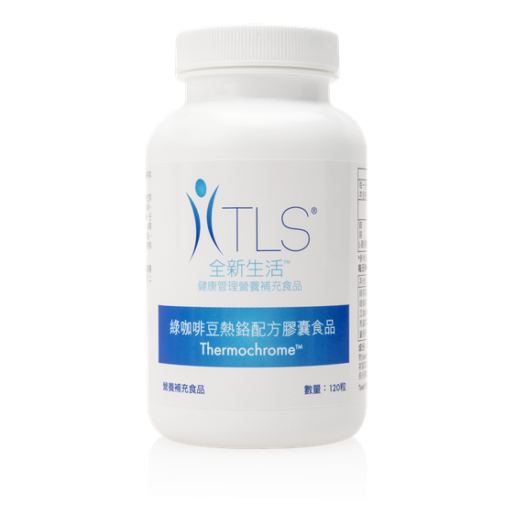
TLS® Thermochrome
全新生活TM綠咖啡豆熱鉻
配方膠囊食品
© 2018 美安臺灣公司版權所有
僅供內部教育訓練使用

Slide 2
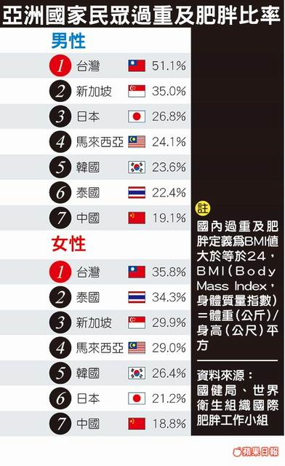
台灣肥胖率 亞洲第一
男/女肥胖率，亞洲第一
缺乏運動率，亞洲第一
肉類、油脂攝取量，亞洲第一
(2012年11月15日行政院會報告)
每年肥胖相關醫療支出更高達250至500億元
(2012年12月國家政策研究基金會)
(2012/07/11蘋果日報)

Slide 3
何謂基礎代謝率（BMR）
基本代謝率(Basic Metabolic Rate, BMR): 是指一個人在靜態的情況下，維持生命所需的最低熱量消耗卡數，主要用於呼吸、心跳、氧氣運送、腺體分泌，腎臟過濾排泄作用，肌肉緊張度，細胞的功能等所需的熱量。
簡單來說，若你的基本代謝率是1300卡路里，而你整天都在睡覺，沒有任何其他活動的話，這天便會消耗1300卡路里。
Notes:
Application ppt 送Legal版
3
3
3
基礎代謝率
BMR可以代表人體細胞的代謝能力。細胞的生理功能不同，其代謝能力也不同，一般而言，脂肪組織和骨骼組織的代謝作用較少，因此BMR與瘦肉組織（Lean Body Mass）成正比關係。基礎代謝量會因年齡、性別、身體組成、荷爾蒙的狀態而有所不同。
25歲以後，基礎代謝率就會開始下降，大約每十年約下降5-10%
許多人過30歲以後，飲食不變而且有些許運動，但體重卻年年增加身材不再玲瓏有致，其主要原因歸究於『基礎代謝率』的下降，導致身體組成改變
中年危機
在中年的時候，血液裡的好幾種賀爾蒙開始減少，像雌激素、睪酮素、生長激素，我們的肌肉量也開始減少，每個成年人每十年平均會失去3公斤的肌肉。
肌肉量減少，代表的是身體燃燒卡路里變少，也不需要那麼多的熱量，如果我們繼續像以前吃進一樣多，結果就是…多餘的熱量轉為脂肪。
許多人過30歲以後；飲食不變且有些許運動，但體重卻年年增加身材不再玲瓏有致，其主要原因歸究於『基礎代謝率』的下降。 根據研究，人到30歲之後，每10年基礎代謝率會下降2~5%，試想一位34歲、體重54kg的女姓，每天維持基礎代謝率所需熱量1300卡，但他到了44歲之後只要1240卡；如果飲食不變且不運動，每天將60卡累積到身體，當熱量累積到7700卡，身體就會多出1 kg的脂肪，這是多可怕的一件事！

Slide 4
各年齡層之基礎代謝值（BMR）
年齡 ﹝歲﹞ | 男性 ﹝Kcal/kg/min﹞ | 女性﹝Kcal/kg/min﹞
7 - 9 | 0.0295 | 0.0279
10-12 | 0.0244 | 0.0231
13 - 15 | 0.0205 | 0.0194
16 - 19 | 0.0183 | 0.0168
20 - 24 | 0.0167 | 0.0162
25 - 34 | 0.0159 | 0.0153
35 - 54 | 0.0154 | 0.0147
55 - 69 | 0.0151 | 0.0144
70 ~ | 0.0145 | 0.0144
年齡增加
基礎代謝降低
行政院衛生署：每日營養肅建議攝取量及其說明，第五修訂版，1993

Slide 5
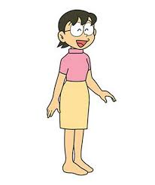
促進新陳代謝的關鍵在…..
消耗力

Slide 6
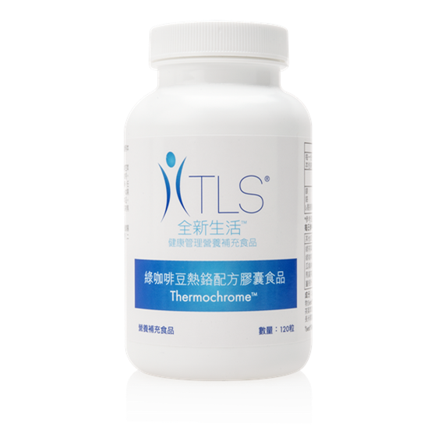
促進新陳代謝的小幫手
綠咖啡豆萃取物-Svetol®
綠茶葉萃取物
瓜拿納籽葉萃取物
馬黛茶葉萃取物
薑根粉
鉻 (Chromium)

Slide 7
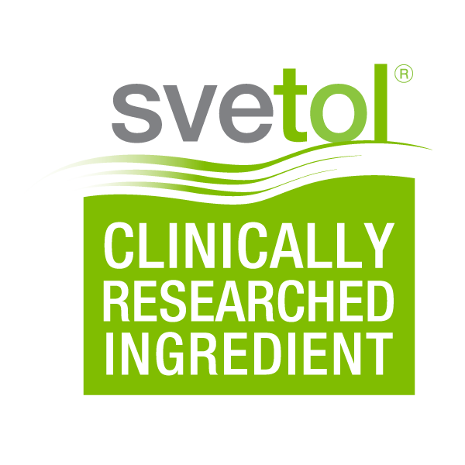
綠咖啡豆萃取物-Svetol®
Svetol®乃法國生技大廠Naturex研發之專利綠咖啡豆萃取物
專利成分綠咖啡豆萃取物(Svetol®)在萃取時選擇Robusta(羅巴斯塔)品種的去咖啡因綠咖啡豆，可保證其中含45%以上之綠原酸與50%以上之植物多酚類
可增加熱量消耗量，促進新陳代謝
†Svetol是Naturex 公司的商標。

Slide 8
綠茶葉萃取物
幾個世紀以來，印度和中國都利用綠茶葉萃取物。
經常飲用綠茶對健康有許多好處，有些膳食補充品也會加入乾燥或粉末狀綠茶萃取物。
綠茶中的活性成分屬於多酚(兒茶素)和黃酮醇家族。綠茶含有「表沒食子兒茶素沒食子酸酯」(EGCG)，這種兒茶素可幫助維持健康。

Slide 9
瓜拿納籽葉萃取物
瓜拿納是來自南美洲一種灌木的種子，大部份源自巴西。
瓜拿納能增強體力，其種子因其豐富的黃嘌呤（天然咖啡因）含量而為人所知。
作為口服補充食品，因其含有的天然咖啡因含量是咖啡豆的兩倍，可讓人精力旺盛。

Slide 10
馬黛茶葉萃取物
馬黛茶樹是一種長有白花、紅果實的長青植物，只在南美洲天然生長。其晒乾或烘乾的葉子含有豐富的咖啡因和黃嘌呤。
馬 黛茶可以增強體力，讓人感覺精神充沛。
馬黛茶亦含有礦物質鉀、鎂、錳，可幫助健康窈窕。

Slide 11
薑根粉
薑被全世界被很多國家廣泛使用，包括中 國、日本、印度、希臘、英國及美國等。
中國人使用薑來給食物調味並使用薑來滋補強身。薑具抗氧化作用，有助於健康維持。

Slide 12
鉻 Chromium
一種『必需』的微量礦物質，能協助血糖進入細胞，從而幫助維持正常的胰島素活動，故被稱為葡萄糖耐受因子 (glucose tolerance factor )。
鉻能幫助身體正常代謝碳水化合物和脂肪，並維持身體健康。
鉻還有助於維持健康水平的膽固醇和其他血脂。促進新陳代謝發揮的作用。

Slide 13
全新生活™綠咖啡豆熱鉻配方為何與眾不同？
市面上有許多有助於維持窈窕的產品。全新生活™系列產品有益健康維持，專利成分綠咖啡豆萃取物(Svetol†)有助於窈窕。
全新生活綠咖啡豆熱鉻配方膠囊食品是一個獨特配方，有助於提升能量及維持窈窕目標。

Slide 14
常見問題-1
如果我對咖啡因敏感可以食用嗎？ 可以。您仍然可以使用本產品。如果您對咖啡因敏感，建議可以攝取一半的用量，直到您的身體習慣本產品。如果您需要大量減少咖啡因的攝取，您可以將食用份量減半，並將次數減為每天一次。

Slide 15
常見問題-2
如果我在餐前忘記食用，該怎麼辦？ 如果您忘記餐前食用，請立即與餐點一起食用，或是餐後立即使用。如果您完全忘記在餐前、用餐中或是餐後食用，請勿於下一餐時加倍食用，只需要依照建議量食用。

Slide 16
全新生活™綠咖啡豆熱鉻配方膠囊食品
産品代碼: T6407 容量: 120粒 (30 天份) 建議零售價: NT$1,975元

Slide 17
